Slide 1
PORTFOLIO
Machine Learning Engineer
금빛나 (Bitna Keum)

Slide 2
프로필
자기 소개 및 지원 동기
연구 경험
개발 경험

Slide 3
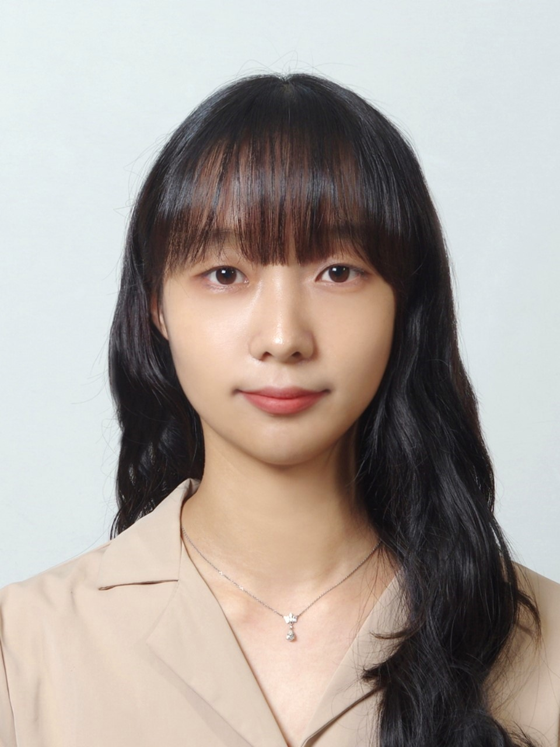




프로필
Research Interests
NLP, Dialogue Model, Generative AI, LLM
Education
2024.02 건국대학교 인공지능학과 석사 졸업 예정 (GPA: 4.37 / 4.5)
2022.02 광운대학교 컴퓨터정보공학부 학사 졸업 (GPA: 4.16 / 4.5)
Work Experiences
2021.07 – 2022.01 튜닙(TUNiB) Data/Software Engineer 인턴
2019.09 – 2020.02 GNC Solution 인턴
Skills
Programming Language: Python (Skilled), C, Java, JavaScript, SQL
Deep Learning Framework: PyTorch, Tensorflow
금빛나 (Bitna Keum)
+82-10-3446-3606
beausty23@naver.com
GitHub
Tech Blog

Slide 4
프로필
Publications
International Journals
[1] Bitna Keum, Juoh Sun, Seongheum Park, Woojin Lee, and Harksoo Kim, “Chatbot Identifying Personas with Low-Cost Data Transformation”, Under Review for Electronics (SI: Emerging Theory and Applications in NLP), 2024.
International Conferences
[1] Bitna Keum, Hongjin Kim, Jinxia Huang, Ohwoog Kwon, and Harksoo Kim, “Cost-Effective Data Synthesis Framework for Long-Term Personalized Conversations”, Under Review for LREC-COLING, 2024.
Domestic Journals
[1] 금빛나, 김홍진, 황금하, 권오욱, 김학수, “가이드 응답의 노이즈 제거 학습을 통한 개선된 오픈 도메인 대화 생성 모델”, 정보과학회논문지, vol. 50, no. 10, pp. 851-858, 2023. (DOI: 10.5626/JOK.2023.50.10.851)
Domestic Conferences
[3] 금빛나, 김홍진, 황금하, 권오욱, 김학수, “페르소나 기반의 장기 대화를 위한 다각적 어텐션을 활용한 생성 모델”, 제35회 한글 및 한국어 정보처리 학술대회, pp. 281-286, 2023. (우수논문)
[2] 박상민, 손유리, 금빛나, 김홍진, 김학수, 김재은, “멀티턴 대화를 활용한 레퍼런스 기반의 발화 생성 모델", 제34회 한글 및 한국어 정보처리 학술대회 논문집, pp.88-91, 2022.
[1] 금빛나, 김홍진, 박상민, 김재은, 황금하, 권오욱, 김학수, “오픈 도메인 대화를 위한 노이징된 가이드 기반 생성 모델", 제34회 한글 및 한국어 정보처리 학술대회 논문집, pp.82-87, 2022. (우수논문)
금빛나 (Bitna Keum)
+82-10-3446-3606
beausty23@naver.com
GitHub
Tech Blog

Slide 5
프로필
Awards and Honors
2023.10 우수논문상, 제35회 한글 및 한국어 정보처리 학술대회
2022.10 우수논문상, 제34회 한글 및 한국어 정보처리 학술대회
2023.10, 2022.10 우수연구장학금, 건국대학교
2021.12 정보통신기획평가원(IITP) 원장상, AI GRAND CHALLENGE
2020.12 총장상, 광운대학교 인공지능 활용 아이디어 공모전
2021.07, 2020.12, 2018.12 성적우수장학금, 광운대학교
Extracurricular activities
2023.09 – 2023.12 컴퓨터공학부 기계학습 수업 TA, 건국대학교
2023.09 – 2023.12 학부생 연구인턴 프로그램 멘토, 건국대학교
2023.09 – 2023.10 데이터 크리에이터 캠프(DCC) 멘토, NIA
2022.09 – 2022.12 Text-to-SQL 데이터셋 어노테이터, LG
2021.07, 2021.02, 2021.01, 2019.01 SW학교 튜터, 광운대학교
금빛나 (Bitna Keum)
+82-10-3446-3606
beausty23@naver.com
GitHub
Tech Blog

Slide 6
자기 소개 및 지원 동기
안녕하세요. 저는 ‘소통과 교감이 가능한 챗봇 친구’를 꿈꾸는 금빛나입니다.
저는 생성 기반의 대화 모델에 큰 매력을 느껴, 이에 대해 집중적으로 연구를 진행했습니다. 이 과정에서 Retrieval-Augmented Generation, Denoising training, Multi-task learning, Instruction-tuning 등 다양한 기법을 적용해보면서 문제 해결 능력을 증진하였습니다. 특히, 페르소나를 응답에 반영하기 위한 개선된 아키텍쳐를 직접 설계, 구현, 실험하는 과정을 통해서 연구 능력을 크게 향상시켰습니다.
제 가장 큰 무기는 끈기와 책임감입니다. ‘노력으로 안 되는 일은 없다’라는 말이 있는 것처럼, 최선을 다해 노력하면 좋은 결과가 따라오기 때문에, 항상 강한 책임감을 가지고 맡은 일에 최선을 다하고 있습니다.
저는 그동안의 경험을 통해 연구와 서비스 중 한 가지 측면에만 전념하는 것의 한계를 체감했습니다. 따라서 연구와 서비스가 긴밀히 융합된 기업에서 제 역량을 최대한 발휘할 수 있을 것으로 판단했고, 이에 하이퍼커넥트가 이상적으로 부합하였기 때문에 지원하게 되었습니다.
저는 기업 인턴십 및 산학과제를 통해 기업과 적극 소통하면서 서비스 제공 관점에서의 요구 사항을 이해 하고, 연구 개발 시 서비스 환경을 고려하는 확장된 사고를 가지고 있습니다. 사용자의 니즈를 충족하는 서비스를 만들기 위해 연구 동향을 지속적으로 follow-up하며, 팀원들과 협력하여 혁신적인 결과를 일구어 내겠습니다.
감사합니다.
금빛나 (Bitna Keum)
+82-10-3446-3606
beausty23@naver.com
GitHub
Tech Blog

Slide 7
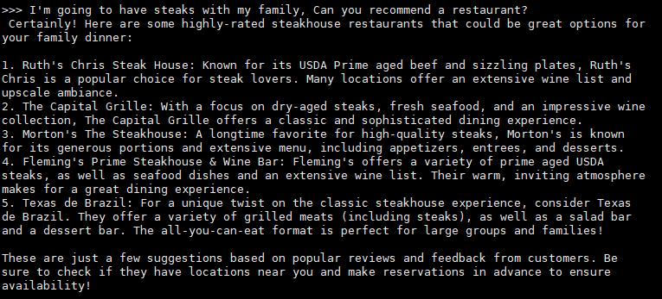
연구 경험
사용자 맞춤형 추천을 위한 LLM 기반 챗봇
Dialogue state tracking을 통해 사용자 맞춤형 추천 응답을 제공하는 챗봇
목표: LLM 기반 챗봇이 보편화된 추천을 하는 경향을 개선하기 위해, 사용자에게 추가적인 정보를 질의하면서 맞춤형 추천을 제공
Descriptions
Self-Instruct를 차용해 instruction 데이터를 단계별 구축 (2~4 반복)
Seed 제작
Dialogue 생성
Dialogue State 생성
Filtering
Prompt engineering을 통해 LLM 제어
구축한 데이터로 LLM(Llama 2, Polyglot-ko 등)에 instruction-tuning 수행
연구 진행 중
User
Bot
Original Chatbot
User
Bot
Instruction-tuned Chatbot
Notes:
Seed 데이터를 한국어로 제작한 후 영어로 번역해 사용.

Slide 8
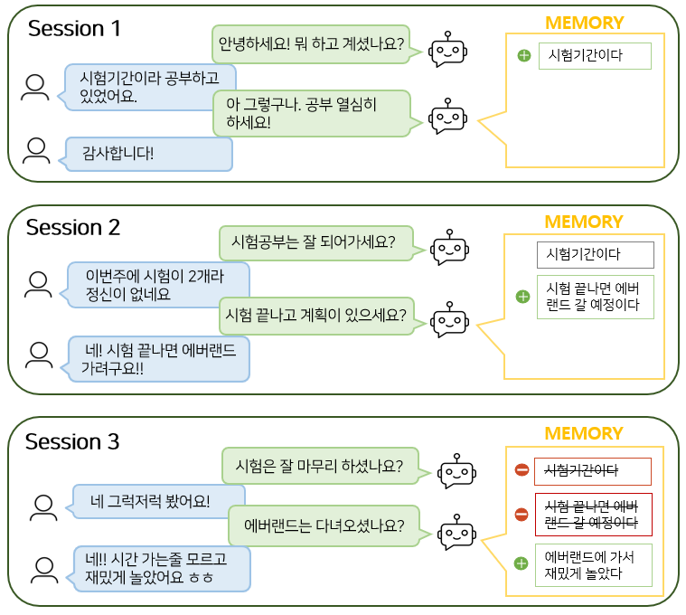
연구 경험
감정과 원인을 반영하는 메모리 업데이트 방안 연구
메모리에 저장 시 감정과 원인을 반영하고 메모리 업데이트를 위한 데이터를 구축
목표: 메모리에 저장되는 정보에 감정과 원인을 반영함으로써 기존 데이터셋의 한계점을 개선하고, 메모리 업데이트를 위한 데이터가 희소한 점에 기여
Descriptions
기존 데이터셋에는 각 대화 session마다 대화 내용에 대한 요약이 메모리에 저장되어 있음
감정과 원인을 반영한 요약 seed를 만들고, 이를 LLM에 few-shot으로 주어 기존 데이터셋의 요약을 수정
메모리 업데이트 seed를 만들고, 이를 LLM에 few-shot으로 주어 기존 데이터셋으로부터 메모리 업데이트 데이터를 만듦
연구 진행중
…

Slide 9
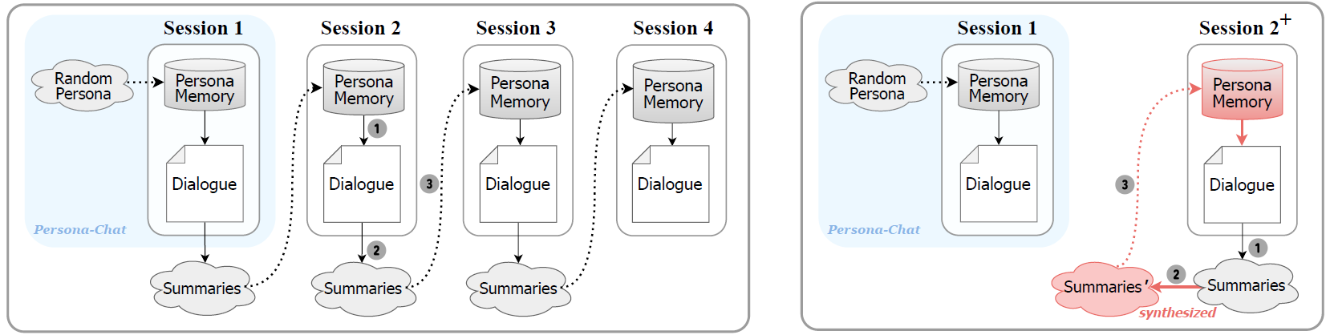
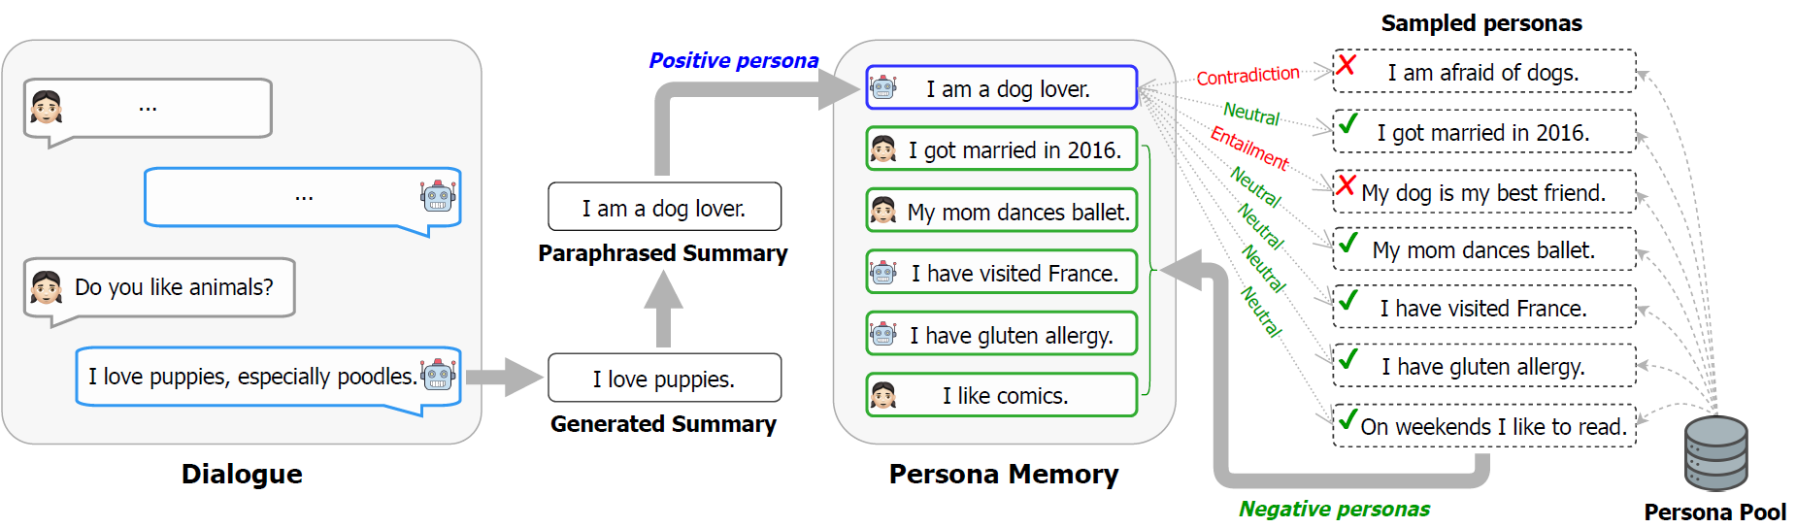
연구 경험
Cost-Efficient Data Synthesis Framework for Long-Term Personalized Conversations (LREC-COLING 2024 under review)
저비용으로 장기 대화에 효과적인 데이터를 합성하는 framework
목표: Multi-session으로 구성된 대화 데이터가 장기 대화에 효과적이지만, 구축하는 데에 많은 비용이 드는 한계점을 해결
vs
Descriptions
대화 구축 비용을 줄이기 위해 공개된 single-session 대화를 활용
기존의 대화를 페르소나 기반의 대화로 변형
고품질의 페르소나 메모리를 구축하기 위한 프로세스
대화로부터 personal trait에 대한 요약을 생성
요약을 paraphrasing하여 메모리의 positive persona로 구성
샘플링한 페르소나들 중 positive persona와 Neutral 관계인 것만 메모리의 negative persona로 증강
Multi-Session Chat (MSC) Approach
Our Approach
Notes:
저비용으로 장기 대화에 효과적인 데이터를 합성하는 framework 제안
Multi-session으로 구성된 대화 데이터가 장기 대화에 효과적이지만 구축하는 데에 많은 비용이 드는 한계점이 있음
요약이 주어지고 이를 바탕으로 대화가 수행된다는 multi-session 대화의 본질적 특성을 포착하여, 이를 저비용 환경에서 실현하고자 함

Slide 10
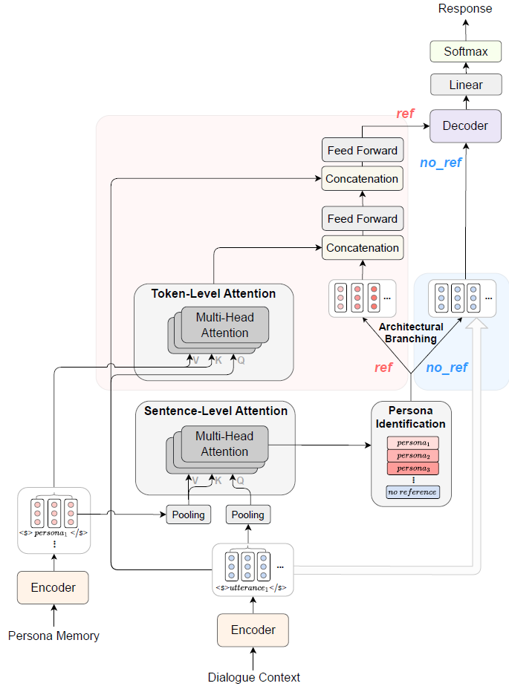
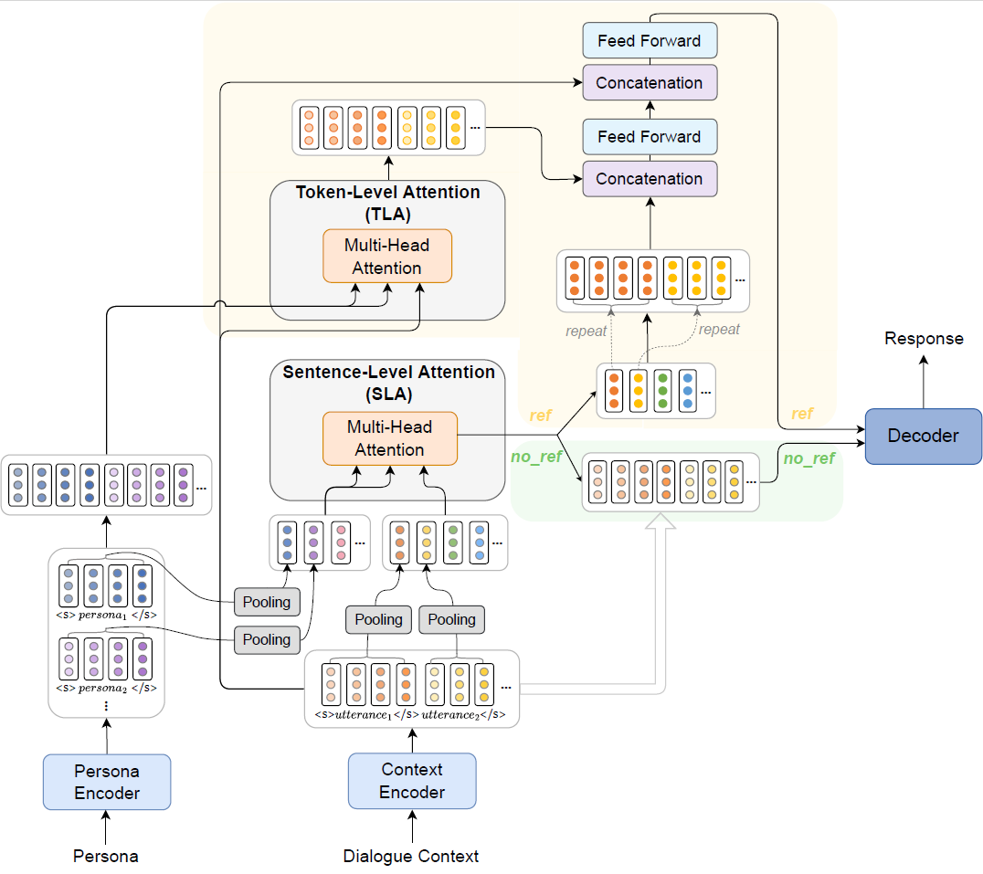
연구 경험
페르소나 기반의 장기 대화를 위한 다각적 어텐션을 활용한 생성 모델 (HCLT 2023)
대화와 관련 있는 페르소나 정보를 식별하고 이를 반영해 응답을 생성하는 모델
목표: 검색 모델 없이 메모리로부터 관련된 페르소나를 찾을 수 있고, 메모리 참조의 필요 여부를 판단 가능하게 함
HCLT 2023 우수논문상 수상
Descriptions
대화와 페르소나 간 심층적인 관계 파악을 위해 sentence-level 및 token-level attention 연산 활용
Attention weight를 기반으로 메모리로부터 관련된 페르소나에 대한 classification loss를 추가 학습
검색 모델을 사용하지 않아 추론이 빠르고 효율적
장기적인 대화 환경에서도 잘 적응하는 것을 확인

Slide 11
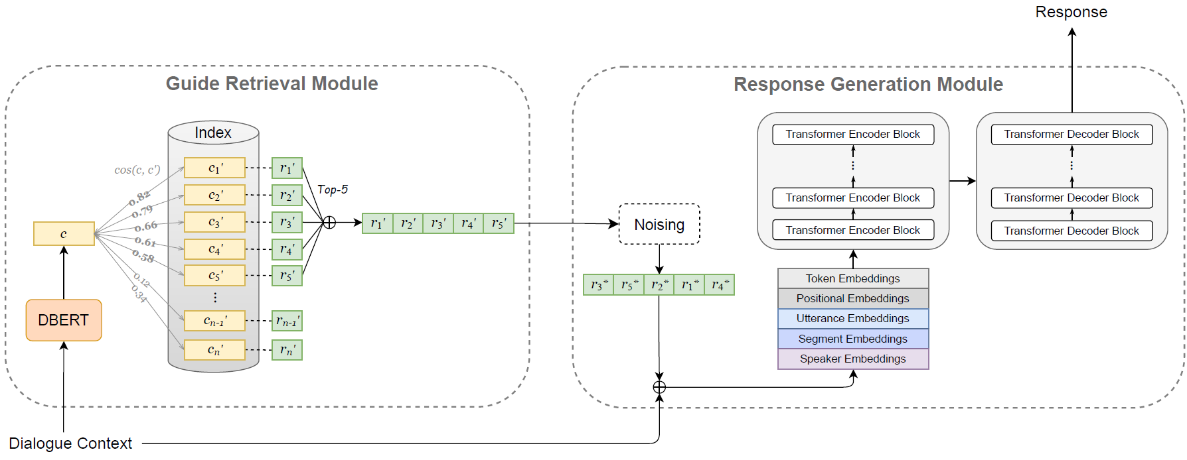
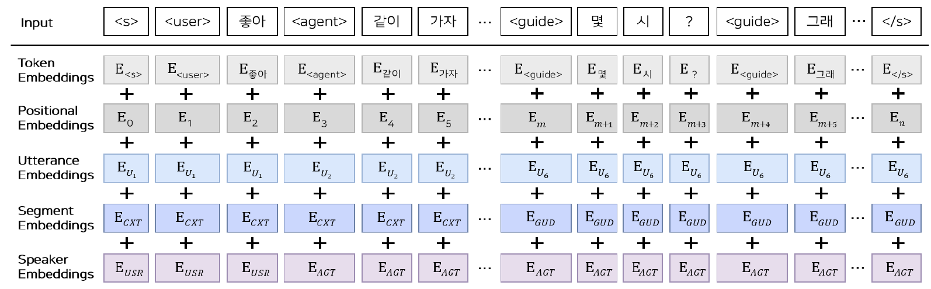
연구 경험
오픈 도메인 대화를 위한 노이징된 가이드 기반 생성 모델 (HCLT 2022 & JOK)
생성 모델 또는 검색 모델 한쪽에 의존하는 경향을 완화하고 조화롭게 활용하는 대화 모델
목표: 검색된 응답을 활용하지 않고 생성 모델에만 의존하거나, 검색된 응답을 그대로 복사하여 검색 모델에만 의존하는 문제를 해결
HCLT 2022 우수논문상 수상
확장하여 정보과학회논문지에 출판
Descriptions
구축해둔 FAISS Index로부터 입력 컨텍스트와 유사한 컨텍 스트 및 응답을 k개 검색
검색된 응답들에 노이징 기법 적용
생성 모델의 인코더 입력단에 Utterance / Segment / Speaker embeddings 추가
Encoder Input Representations
Notes:
노이징: 가이드 응답들의 순서를 섞고, 내용어의 15%를 마스킹 후 다른 언어모델로 예측해 채워 넣음

Slide 12
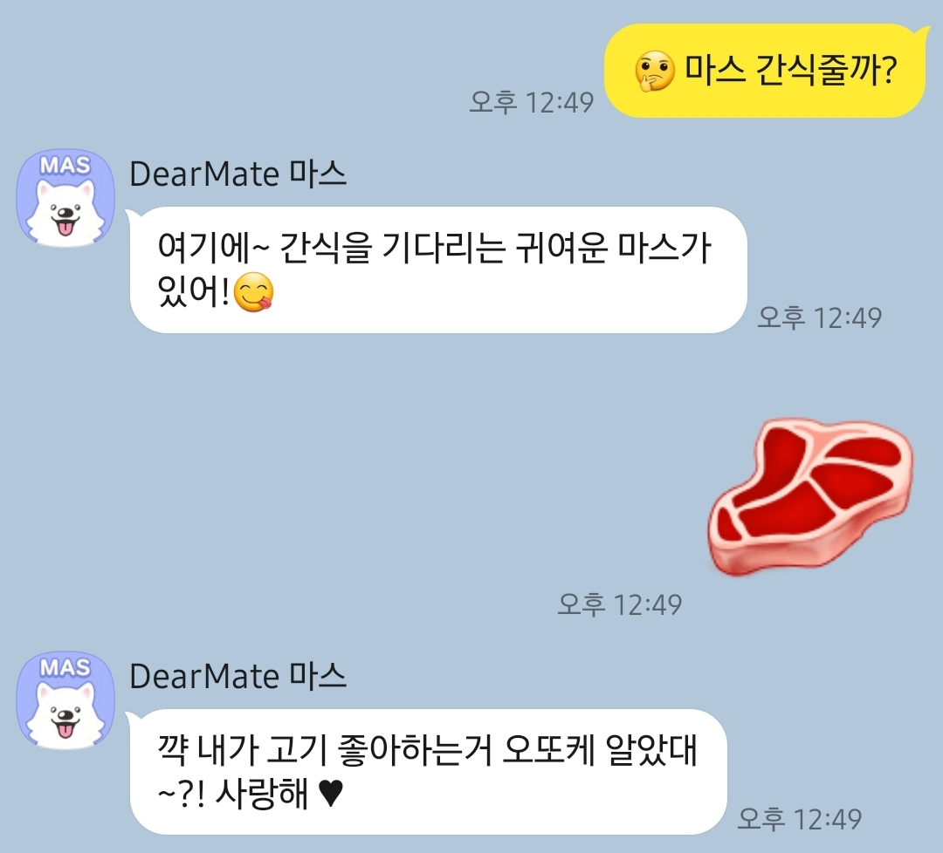
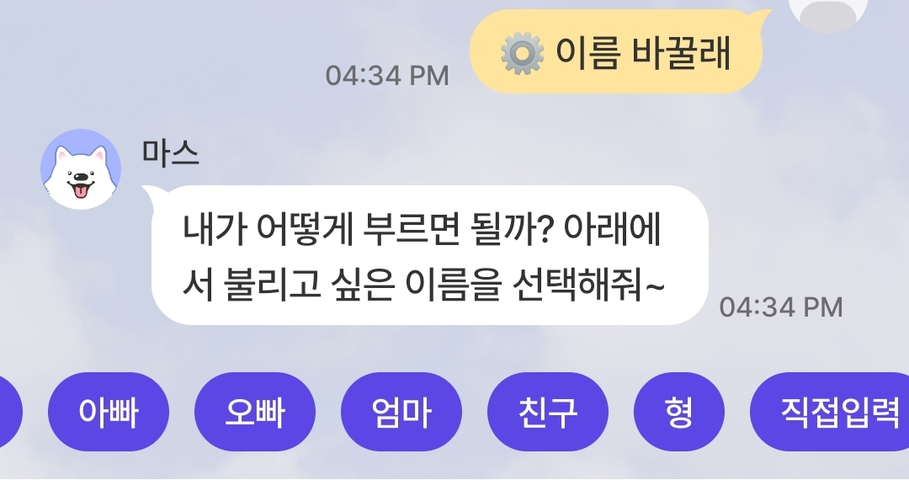
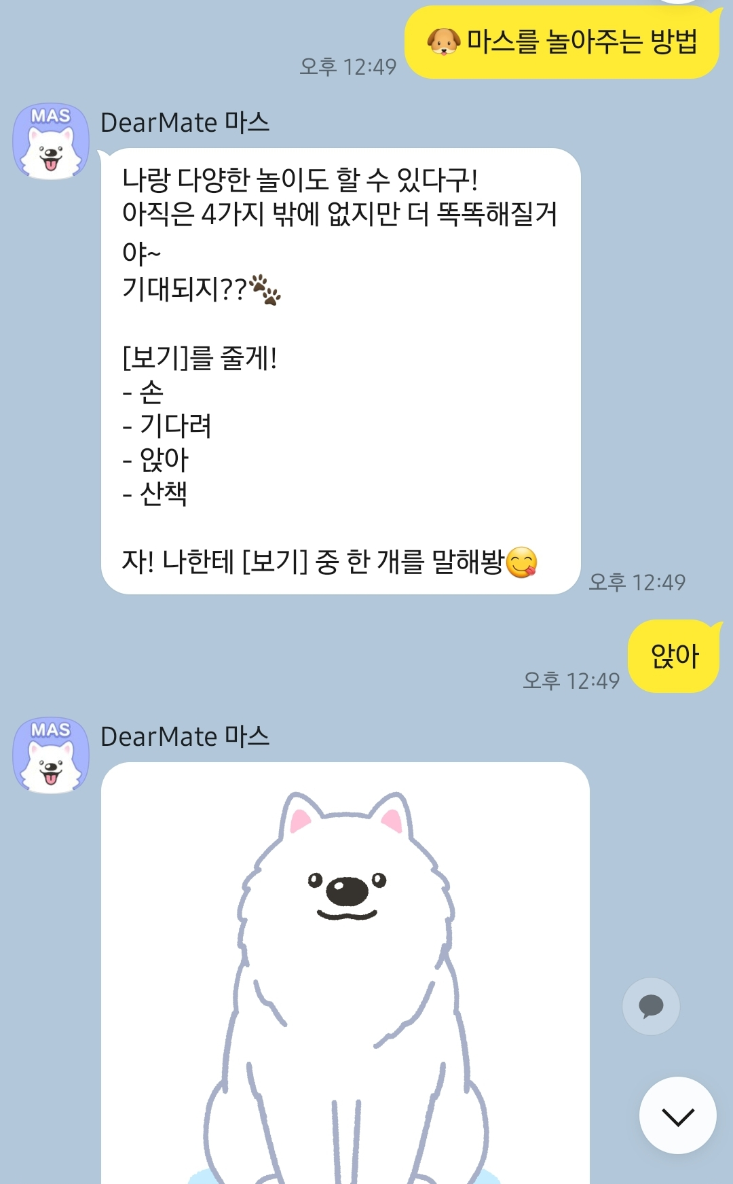
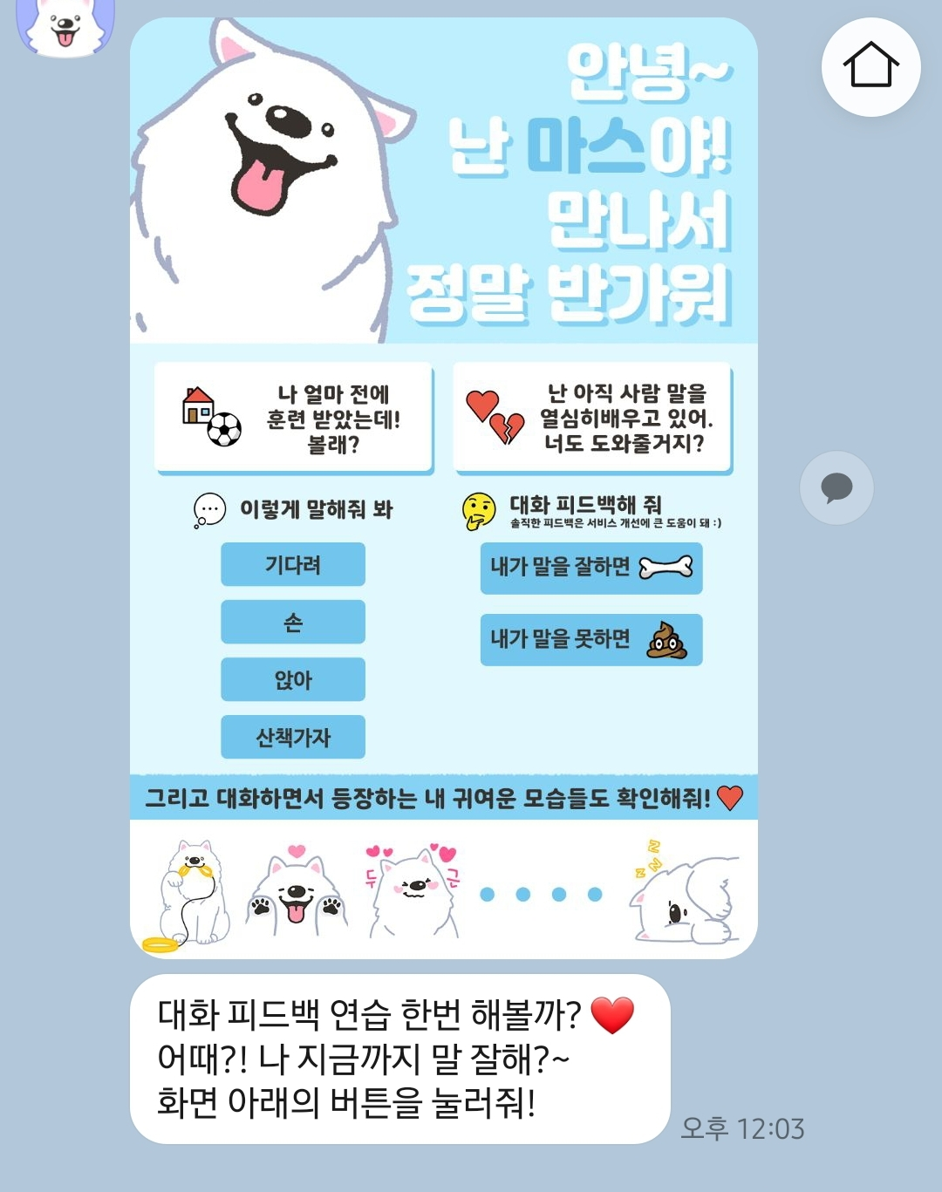
개발 경험
튜닙(TUNiB) Data/Software Engineer 인턴
페르소나 기반 챗봇 서비스 – 마스, 코코
사용자의 만족도를 향상시키기 위해 챗봇의 페르소나를 더 견고히 하는 역할 수행
Descriptions
카카오 i 오픈 빌더에서 스킬 서버를 연결해 API를 통한 챗봇 세부 기능 구현
간식 주기, 놀아주기, 사용자 이름 설정, 대화 피드백, 말 가르치기, 출석체크 등
기획팀과 긴밀하게 교류하며 요청 받은 기능들을 구현
Jenkins를 통해 배포 환경을 자동화하여 베타 서비스를 진행
사용자 이름 설정
간식 주기
🦴
💩
놀아 주기
대화 피드백

Slide 13
개발 경험
튜닙(TUNiB) Data/Software Engineer 인턴
LLM 학습 데이터셋 구축을 위한 Web Crawling
Descriptions
블로그, 웹 커뮤니티, GitHub 등의 다양한 crawler 제작
Multiprocessing을 통해 프로세스 효율화
600GB 가량의 데이터를 수집 및 전처리
수집한 데이터는 Polyglot-Ko, TUNiB-Electra 모델의 학습에 사용되었음

Slide 14
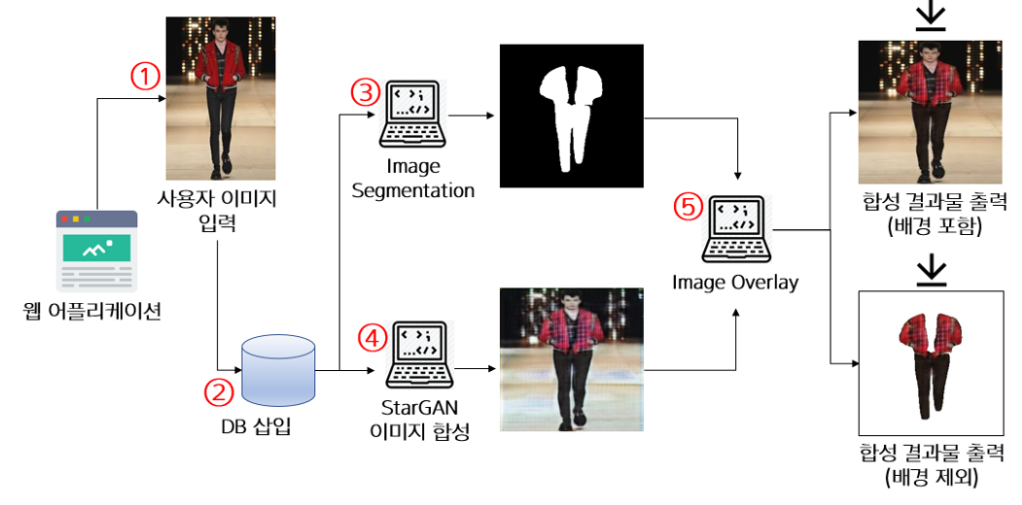
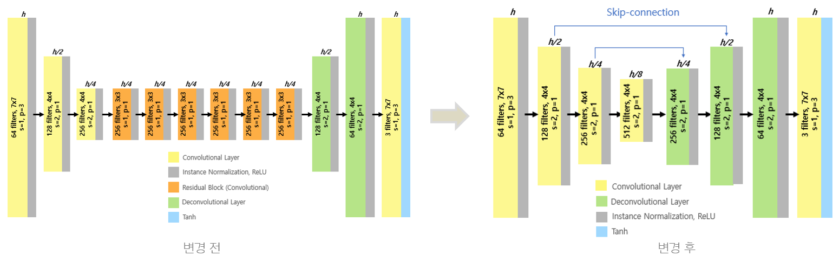
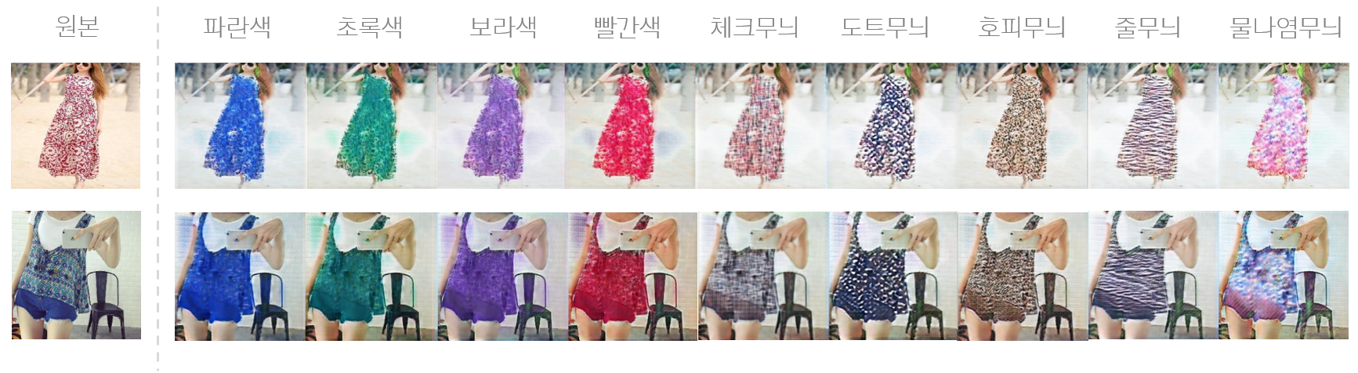
개발 경험
산학연계SW프로젝트 (with LG, 2020-2021)
GAN 기반 의류 디자인 프로그램 개발
목표: 의류 이미지에서 GAN 모델의 성능 저하 문제를 해결하고, 의류 디자인에 대한 접근성을 높임
인공지능 활용 아이디어 공모전 총장상 수상
Descriptions
Mask R-CNN 모델을 통해 의류 영역을 segmentation
추출된 의류 영역에 StarGAN 모델을 활용해 다양한 의류 패턴 합성
StarGAN 아키텍쳐를 개선하여 파라미터 수 35% 경량화
역할
팀장으로서 프로젝트 총괄
StarGAN 모델 아키텍쳐 개선 및 fine-tuning
이미지 데이터를 웹 크롤링 및 정제
System Overview
패턴 합성
Improved Architecture
Output Results

Slide 15
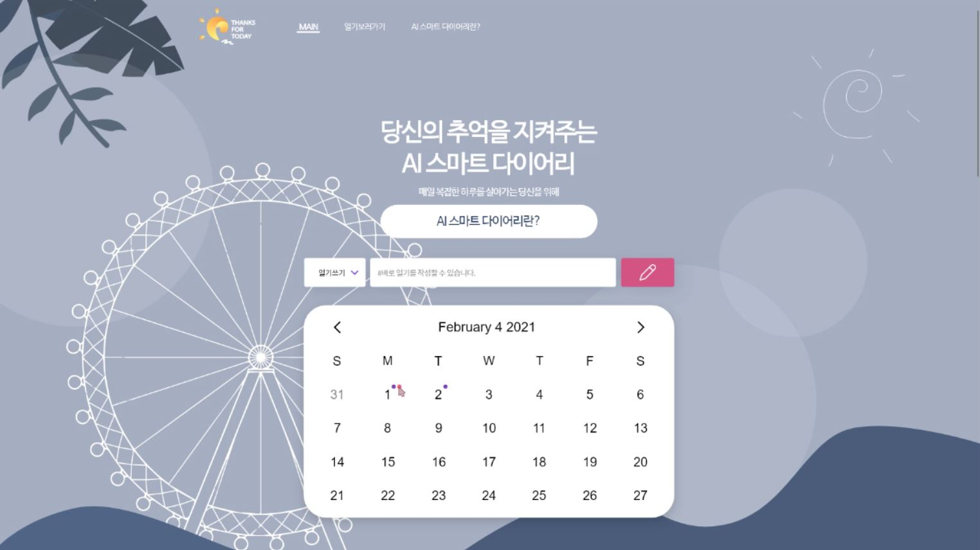
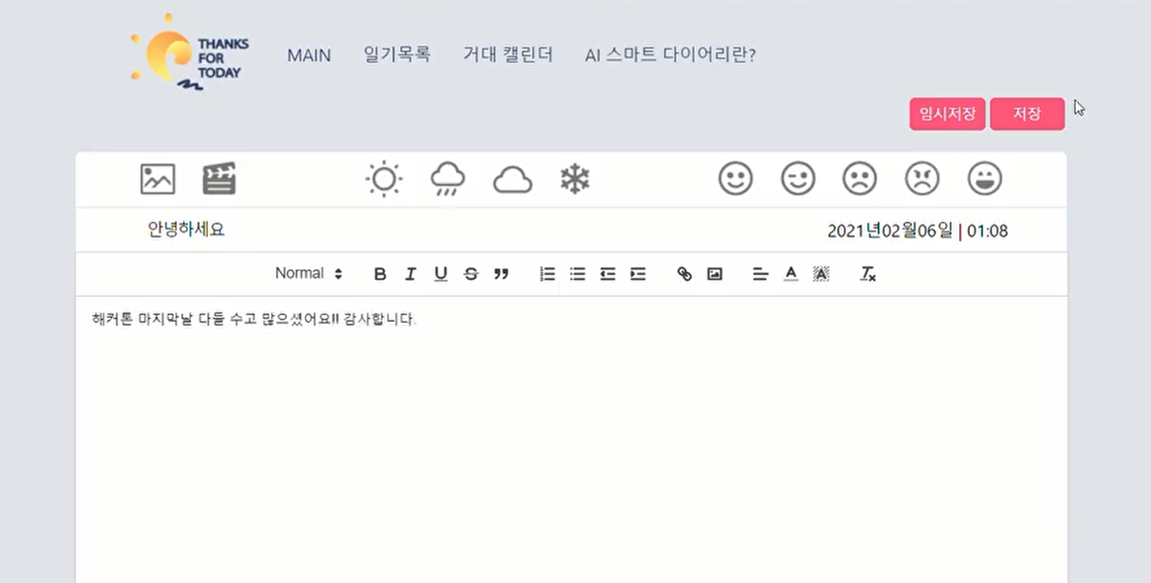
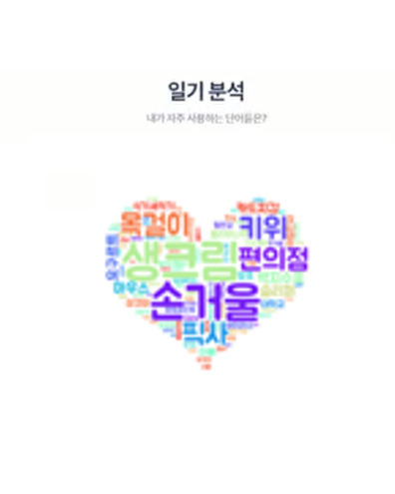
개발 경험
SW중심대학 공동 해커톤 (2021)
Thanks For Today – 나를 알려주는 스마트한 다이어리
Descriptions
자신에 대해 더 알아갈 수 있는 all-in-one 다이어리 플랫폼
작성한 일기로부터 중요한 문장과 키워드를 추출해 보여줌
전체 일기로부터 자주 사용된 키워드를 wordcloud로 시각화함으로써 개인의 관심사를 파악 가능
역할
NLP 기술 적용 및 Back-end 개발
Notes:
All-in-one: 일기장, 캘린더, TO-DO 리스트를 통합

